Slide 1
1-2. ’24년 성과 및 반성
주요 성과 내역
주요 반성 내역
과잉 / 부진 원자재 관리를 통한 금액 감소(지속유지)
◌ 23년 과잉/부진 금액 ( 27억 → 13억 _ 14억 감소 )
◌ 24년 과잉/부진 금액 ( 13억 → 8억 _ 4.6억 감소 )
→ TA800 및 기타 과잉/부진 재고 소진계획 본사 지속 협의
→ 23~24년 상반기 포함 누적 19억 감소
2. 법인 근무 시간 변경 정착
◌ 기존 _ 08:00 ~ 17:00 → 변경 _ 07:30 ~ 16:30
◌ 연장 근무 탄력성 확보 _ 22시 이후 근무 제한(OT비용 증가)
◌ 본사 근무 시간대 주재원 업무 대응 강화 ( 1시간차로 축소 )
3. AOI 현장 모니터링 SYSTEM 신규 구현
◌ 상반기 과제 계획 SYSTEM 5월 적용 완료
◌ 직행율 향상 평가 운영 및 하반기 추가 연계 성인화 개선
4. 신제품 T4511 / T5020 양산 Start
◌ T4511유럽향/T5020유럽향 One Shot Audit Pass
◌ T2510미주향 IC 문제 본사 협업 변경점 추진
5. 성인화 실적
◌ Automation Mold Line 성인화 완성 _ 3명 / 1 Line
◌ FT2 200% 검사 T2510 반자동화 적용 성인화 _ 8명 / 2Line
품질 부분
◌ MQIS 고객 불량 목표 달성 미흡
◌ SEV(IQC) 고객 품질 이슈 발생 _ ( SEV _ 3월 4건 / 4월 4건)
. HAWA 제품 검사 변경(OQC -> IQC) 및 강화
. 외관 불량 68%(HAWA), 기능 불량 18%(PC)
◌ 신모델 초기 안정화 지연
. T2510 _ RENESAS IC 전압 불량 급증 _ No-Power , 전압 변환 불량 급증
. T4511EU _ MP 3개월 특별 관리 대응 부족 고객 외관 불량 이슈 발생
. T4511EU _ 융착 Gap불량 발생으로 안정화 지연
◌ SONY SMPS 품질 Issue 발생 _ GL13P-SM20
. SONY 공정내 Heat Sink(유원) Burr 발생 _ Burr 전수 재검후 출하
. 말레이지아 공장 Y-Cap HiPot 불량 발생으로 전수 재검 및 DMM 검사진행
2. 미승인 자재 점검 Issue발생
◌ SEV 감사팀 불시 내방 미승인 자재 점검 실시 _ 4월
◌ TA220 PCB 미승인 자재 사용 적발에 따른 이슈 발생
3. W.O 마감율 관리 및 실적 미흡
◌ 공정생산 계획대비 정시마감 기준 관리 운영 미흡
◌ 지연마감 문제개선 및 실적 부하율 저조현상 개선 계획
구분 | 23년 말 | 24년 상반기 | 차이
과잉(백만원) | 571 | 233 | -338
부진(백만원) | 714 | 587 | -127
총합계(백만원) | 1,285 | 820 | -465
23Y실적 | 24Y 목표 | 24Y 상반기실적 | 24Y 누적 목표
17건 | 15건↓ | 22건 | 29건↓
KPI |  | 단위 | 24년 상반기 | 비고
W.O 마감율 | 마감율 | % | 79 | 목표100
 | 지연마감 | % | 85 | 착수일후
 | 실적 부하율 | % | 89 | 목표90

Slide 2




3-5. ’24년 하반기 제조 혁신 _ 자동화
■ 하반기 제조1 개선 과제 진행 방향
효과
가 공 비
실적
가동율 / WO마감율
공정 성인화
재공품 LOSS율
과제
기종교체 개선
공정 동기화
AOI 직행율 향상
품질 공정개선
파손&폐기 유실
가동율 & 마감율
공정 성인화
재공품 LOSS율
▣ 기종 교체 개선 방향
▣ 기종유실 및 공정 동기화 개선
유실원인 및 WO마감율 연계 개선활동
기종교체 외준비 강화
조정유실 주요 발생의 개선 활동
공정동기화 마감율 달성 100% 운영목표
▣ AOI 공정 개선 성인화 5 목표
5월 AOI 모니터링 System 적용 完
가성불량 개선 활동 92% 목표
Rework 원격 공정 설치 (6~7월)
공정 성인화 5 개선 적용(8월)
▣ 공정 LOSS율 도전목표 0.09%
상반기 0.1목표 달성 하반기 11%개선
REPAIR 발생 부품 유실 개선
공정별 폐기 발생인자 개선활동
낙하부품 – FEEDER 연계
KPI | 단위 | 현 수준 | 목표 | 개선효과 | 효과비용($) | 일정
평가가동율 | % | 89.2% | 90.0% | 1% | 3,856 | 23년11~
WO마감율 | % | 79.0% | 100.0% | 21% | 0 | 24/05~10
공정 성인화 | 명 | 0 | 5 | 100% | 7,825 | 24/01~08
재공품 LOSS율 | % | 0.10% | 0.090% | 11% | 1,874 | 23년11~

Slide 3
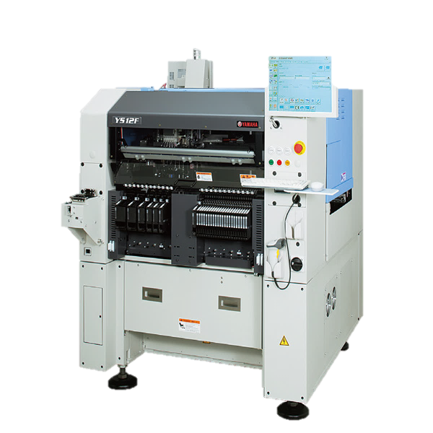
3-5. ’24년 하반기 제조 혁신 _ 자동화
■ 자동화 _ 기종교체 & 공정 동기화
제조 현장의 흐름 변화
23년 比 24년 기종교체 31% 발생 증가
인력 감소 / LINE 운영 수 감소
제품 군 동일 판매 소LOT 요청 증가
과잉재고 예방 1일 재고관리 운영
원자재 입고 지연 계획 변경
외준비 강화
WO 마감율
Feeder
Library
개선 과제 방향
부품
단독&매칭
변동성
조정유실
설비유실의 36% 발생 변동유실 개선 및 마감율 안정화
기종교체 외준비 강화 개선
편리성 향상 – 단독,매칭 P/G FILE 운용(제조,생산운영)
설비 조정유실 감소 개선
WO마감 관리 변동성 개선 활동
제조현장의 주요 유실과제 개선을 통한 안정적인 예측가능한 계획달성 목표
STEP_1
기종교체
개선 과제
단독자재 FEEDER 이동대차 제작
외준비 개선 강화
▶ PLAN 일정 : 6월~7월
검교정
Vision
기종교체 후 조정유실 증가 개선
설비별 Library Vision 상이점 교정
▶ PLAN 일정 : 6월~8월
STEP_2
WO마감율 개선 활동
정시마감 지연 변동유실 최소화
▶ PLAN 일정 : 5월~
STEP_3
공정 동기화

Slide 4
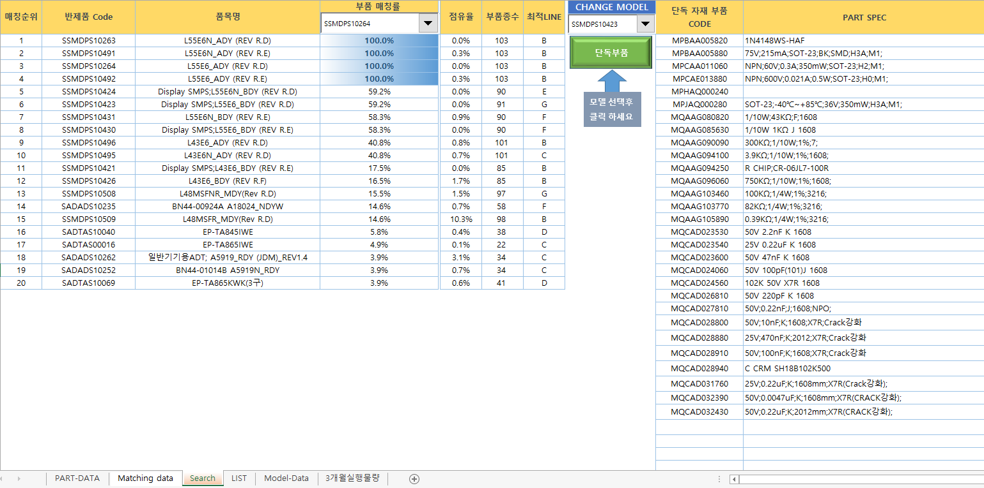
별첨. ’24년 하반기 제조 혁신 _ 자동화
MODEL 별 매칭률 및 단독자재 검색 P/G 작성 활용
현재 가동MODEL
기종변경 MODEL
변경 단독자재 자동출력.
▣ 구현 항목 : 부품매칭 순위/ 물량점유율/부품종수/ 최적LINE
◇ 부품 매칭률 : 반제품 CODE 선택시 부품 매칭률 높은 순으로 상위 20EA MODEL 표현됨.
◇ CHANGE MODEL : 부품 매칭률 CODE 기준 변경할 MODEL 선택시 단독 부품CODE 출력됨.
생산운영 개선
01
외준비 개선
02
공유 FILE 관리
03
Search
WO배포시 최적LINE 및
매칭율 참고 계획적용 진행.
LIST
변경 대상 단독부품
외준비 효율성 강화
실행물량/MODEL/부품
SHEET UPDATE 운영
신규

Slide 5
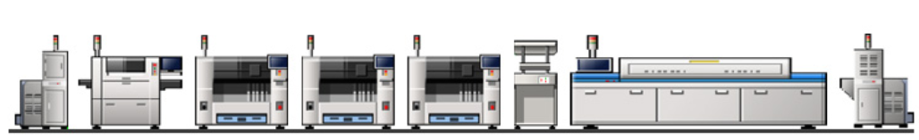
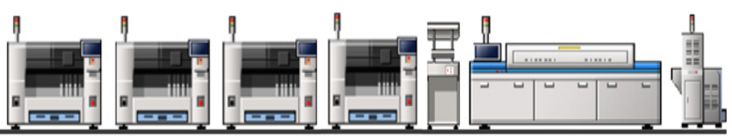
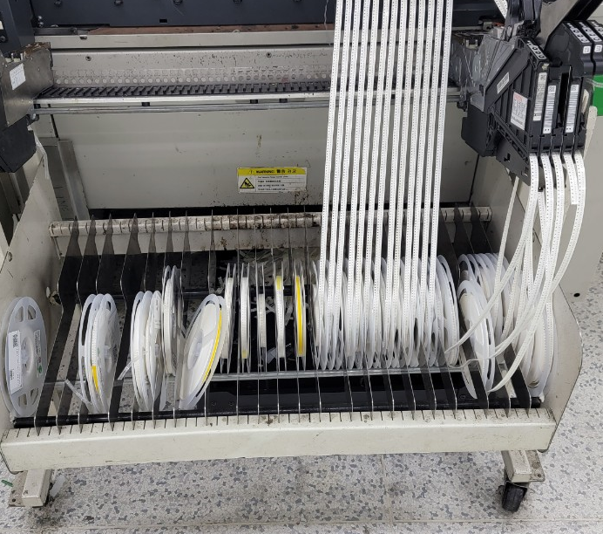
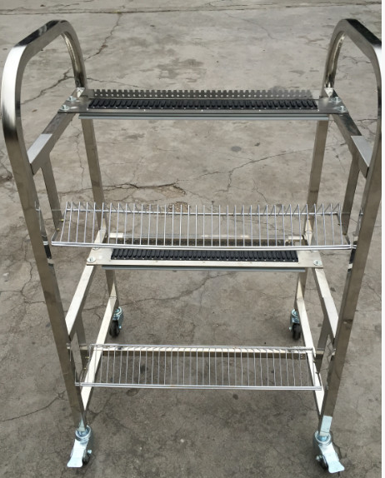

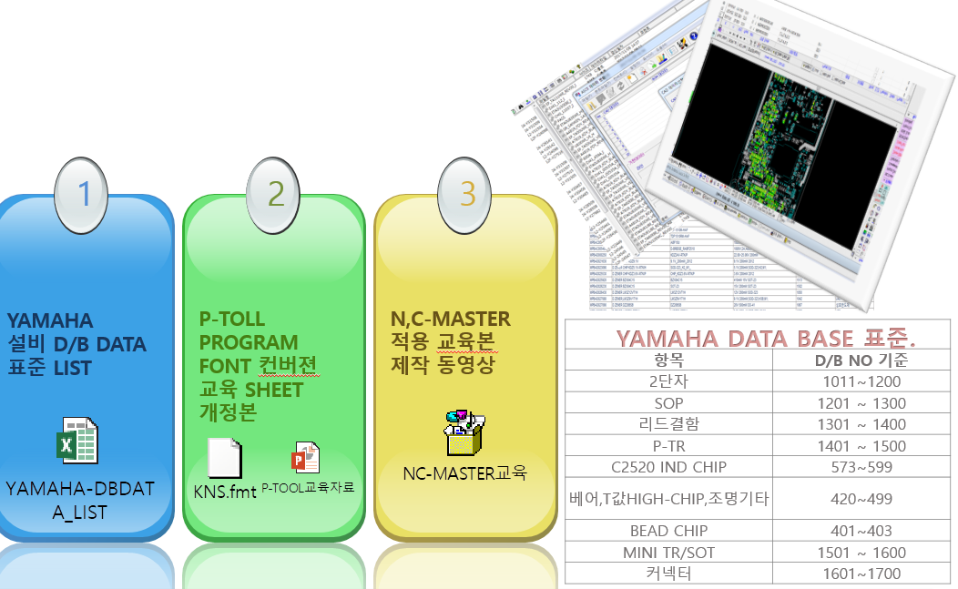
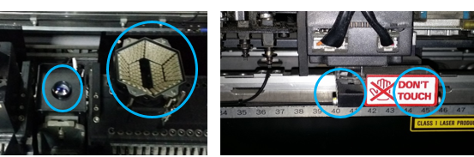
별첨. ’24년 하반기 제조 혁신 _ 자동화
유실인자 개선활동
외준비 강화
Screen Print
SPI
MOUNT
REFLOW
변경시간: 5분
조정유실: 10분
변경시간: 1분
변경시간: 23분
조정유실: 25분
변경시간: 3분
Profile측정: 5분
호기별 교체대기 대차 제작
40Solt 부품&feeder 적재
단독자재 Setting 외준비
6월 발주 7월 적용(4EA)
이동형 feeder&부품 대차
부품 거치대 전용 고정사용
▣ 치공구 관리 개선방향
▣ DATA 관리 개선방향
교체후 조정유실 | 시간(분) | 점유율 | 비고
FEEDER 조정 | 9 | 36% | 치공구 관리
NOZZLE 점검 | 4 | 16%
VACUUM 확인 | 2 | 8%
장착좌표 확인 | 4 | 16% | DATA 관리
부품인식 수정 | 3 | 12%
틀어짐 확인 | 2 | 8%
컨베어 걸림 | 1 | 4% | 설비
엔지니어 업무 재분장
교정관리 실행력 달성
이동대차 검교정 완료분 운영
DB 유지관리 UP/D
관리 개선 POINT
＃ 현황 및 계획
Library 단일화 관리 → 설비별 조명값 상이 문제
▶ 6~8월 호기별 Multi/Scan 정비 성능 균일화 계획
SPARE NOZZLE 균일 품질관리
WORST 조정유실 항목 (설비,순간 포함)
기종교체 조정유실 5분 목표

Slide 6
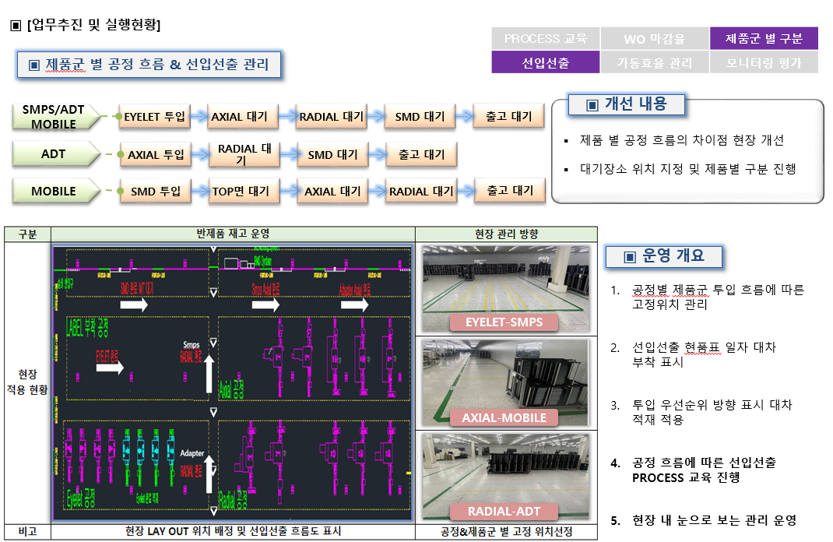
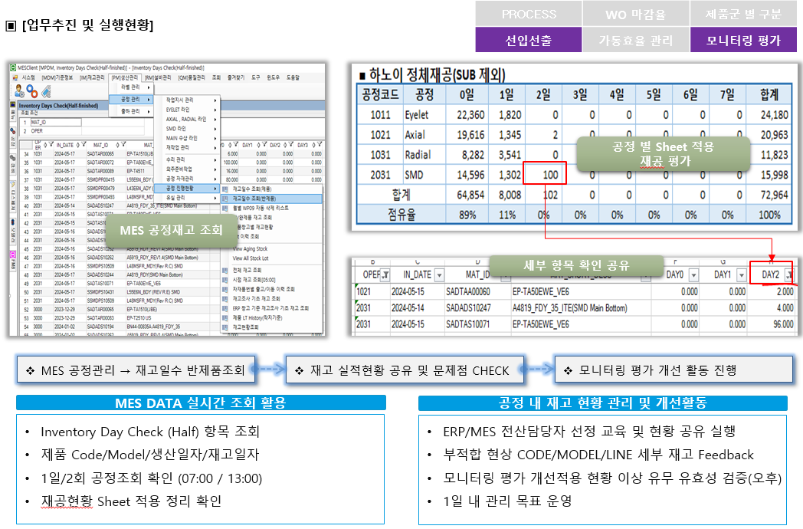
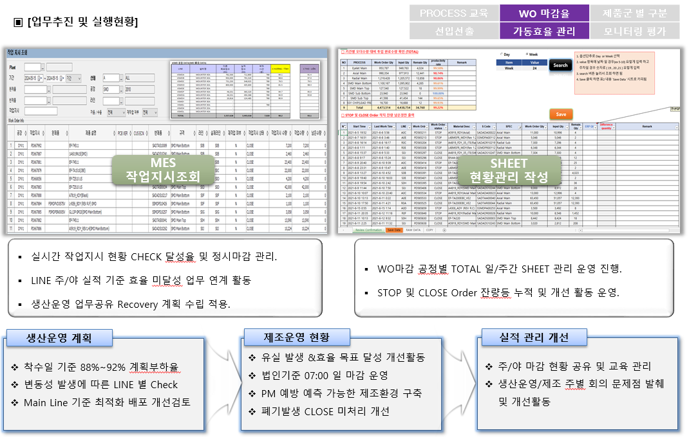
별첨. ’24년 하반기 제조 혁신 _ 자동화
공정 동기화 개선
제조공정
생산운영
기종교체
기종교체 증가 업무 개선 반영
기종교체
변동유실
LINE/인력↓
현수준
유실반영
1일재고
제품변화
제조 공정
개선점
변동유실
설비 조정시간 유실 과제적용
정시 마감율
79%
인원변화
조치지연,생산능력 현장관리
유실반영
전일 미달 실시간 현황 관리
생산운영
계획
1일재고
출고대비 계획 분활 최소화
마감율 저하 요인 현황 파악 개선점
제품변화
최적 LINE 계획적용 –FILE활용
개선 과제 방향
작업지시 배포
매칭률&최적LINE 적용
계획 부하율
Recovery 활동
계획배포
전일
자재출고
LINE 생산
(7:30)
변동유실
발생(주/야)
공정 유실발생
지연마감 세부관리
√
√
유실 과제
현장 업무 개선
유실과제
개선활동
당일 생산
미반영 개선
관리개선
현황 공유
지연마감
실시간 현황 관리
공유&개선활동
■ 실행현황 : 1일재고관리/ WO마감율
→ “제품구분”,”선입선출“,”실적 개선점＂
■ 중점 개선항목 : 변동유실 개선/계획반영
→ “지연마감 최소화“,”실시간 현황 공유“
구분 | ’24.4~5월 | ’24.06월 | ’24.07월 | ’24.08월 | ’24.09월 | ’24.10월
PLAN |  |  | 실적관리 평가 | 목표 달성 | 유지관리 운영
1일 공정 재고관리
마감율 개선

Slide 7
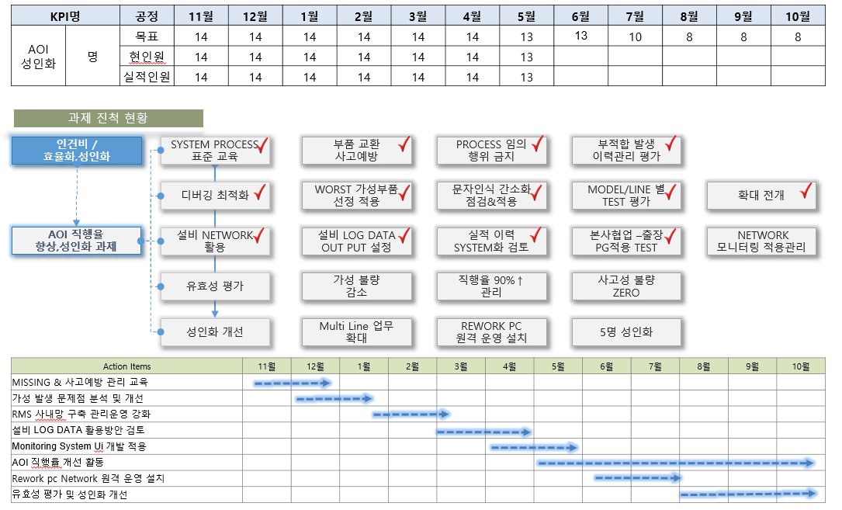
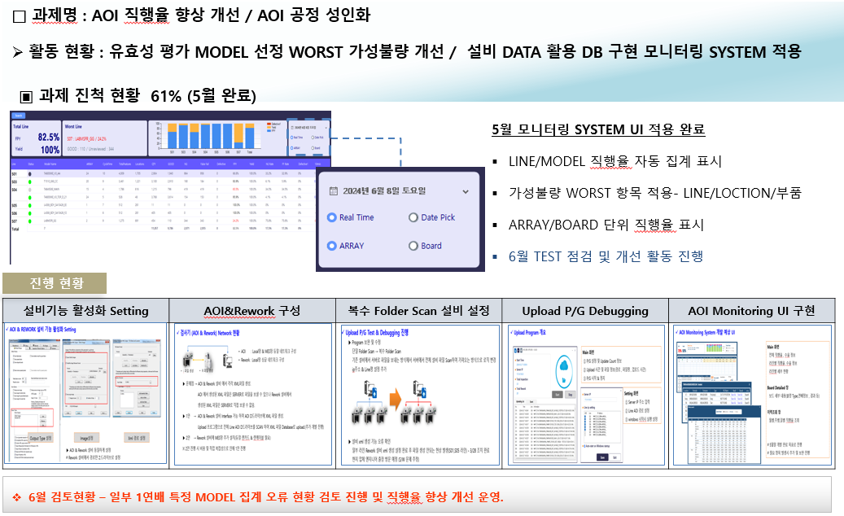
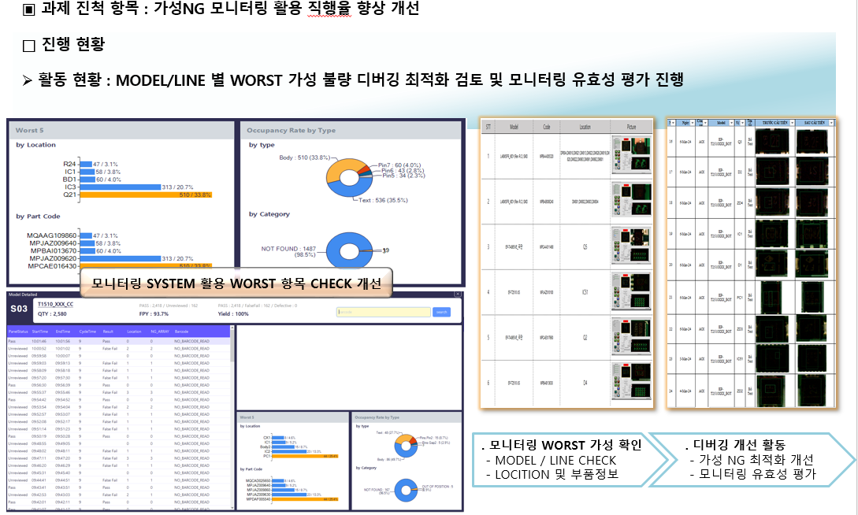
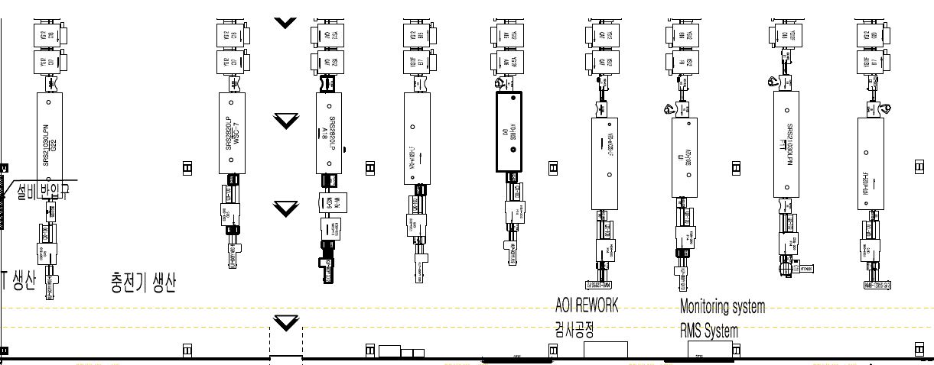


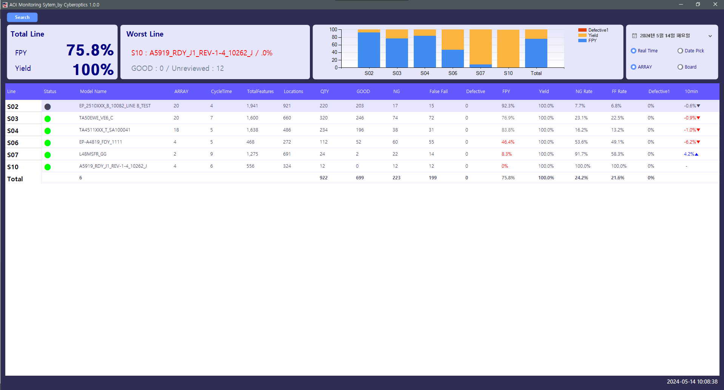
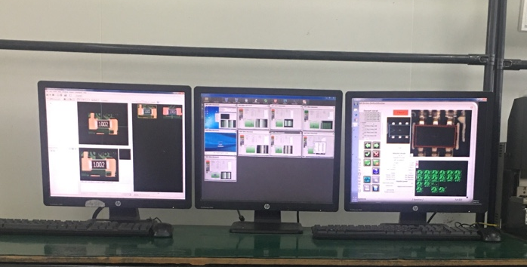
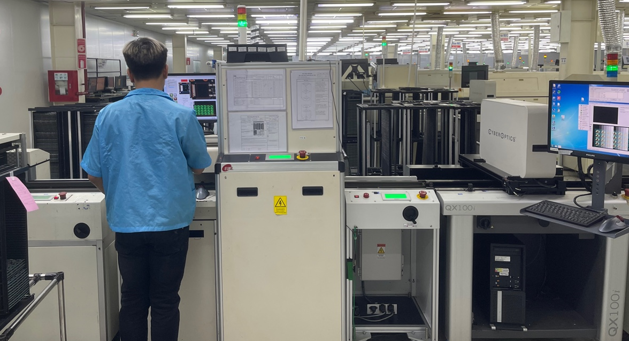

별첨. ’24년 하반기 제조 혁신 _ 자동화
AOI 직행율 향상 & 성인화
▣ 1~5월 진행 현황 진척도 64% ,모니터링 SYSTEM 적용 평가 진행중
LINE | 제품군 TYPE
S0A | BOT
S0B | BOT
S0C | BOT
S0D | TOP
S0E | SMPS
S0F | SMPS
S0G | ADT/SMPS
S0H | TOP
SOJ | ADT
추가공정
설치 계획
현 운영 현황
RMS Master PC | LINE 별 검사자
LINE 배정 인력(2EA TOP 생산)
USB 육안검사 항목
매거진&NG관리
TOP LINE 검사 및 기타업무 운영
개선방향
Rework PC NetWork 연결 추가 검토 진행
전체LINE 원격 제어 검사 운영
Library & Debugging RMS 운영 및 P/G관리
구분 | AOI 주간 | AOI 야간 | TOTAL | 개선율 | 비고
현 운영 | 7 | 6 | 13
개선 목표 | 4 | 4 | 8 | 38% | 8월목표

Slide 8
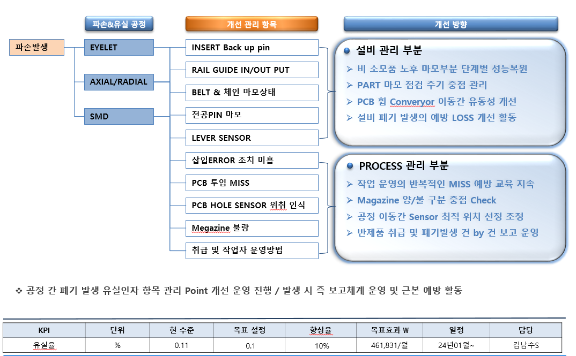
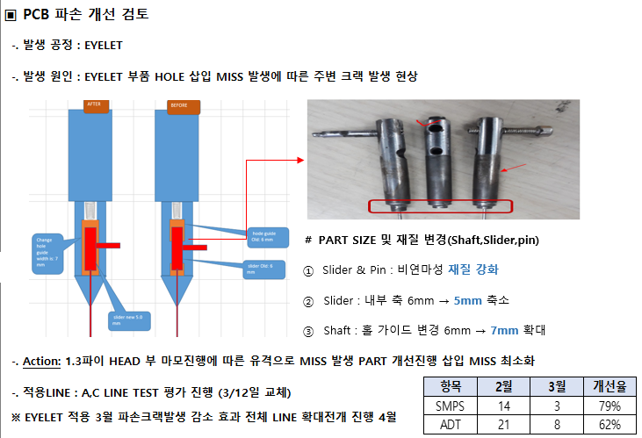
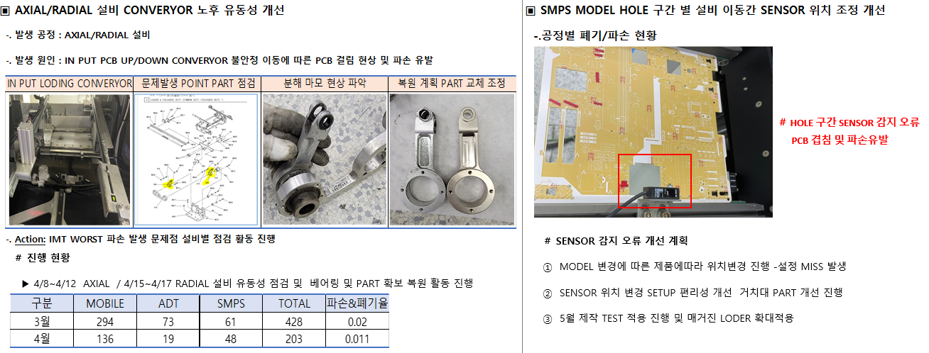
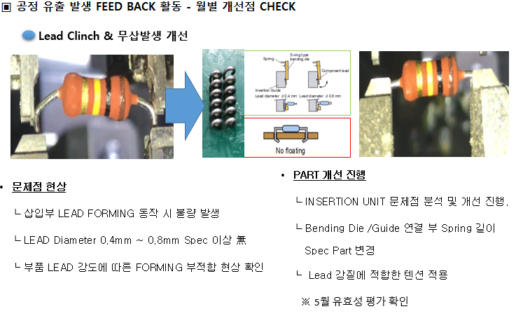
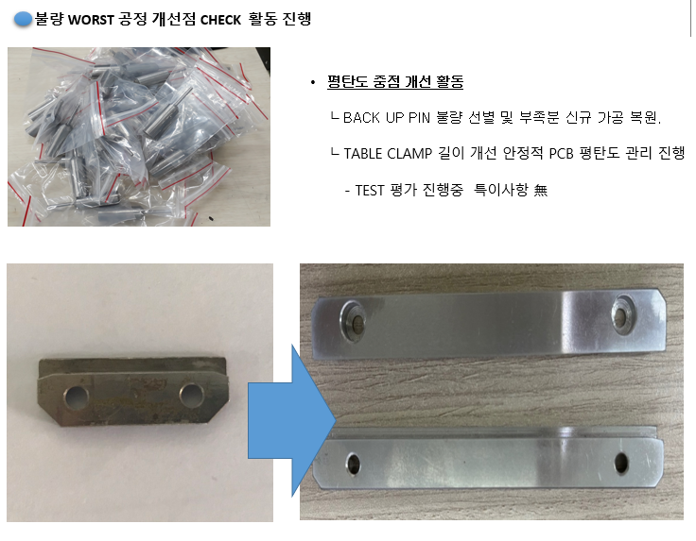
별첨 ’24년 하반기 품질 혁신 _ 자동화
파손 폐기 유실 개선
KPI명 | 단위 | 현수준 | 목표 | 구분 | 11월 | 12월 | 1월 | 2월 | 3월 | 4월 | 5월 | 6월 | 7월 | 8월 | 9월 | 10월
PCB 파손 및 폐기 유실 | % | 0.11 | 0.1 | 실적 | 0.12 | 0.11 | 0.09 | 0.09 | 0.11 | 0.1 | 0.1 | 0.1 | 0.09 | 0.09 | 0.09 | 0.09
PCB 파손 & 폐기 | % | 0.02 | 0.018 | 실적 | 0.03 | 0.02 | 0.011 | 0.011 | 0.02 | 0.011 | 0.008
부품 유실 공정개선 | % | 0.09 | 0.082 | 실적 | 0.09 | 0.09 | 0.081 | 0.081 | 0.091 | 0.092 | 0.096
24년 개선과제
과제개선 완료.
하반기 개선 계획
개선 과제
항목
ANVIL
SHEFT
PART개선
MASK CHIP 사양
개선검토
WORST
현장발생
개선점
유효성 평가
24년 과제 개선운영 – 파손 발생 및 유실 개선 항목 활동 진행 유효성 평가 및
하반기 추가 개선 선정 지속 관리 계획
항목 | 23년실적 | 상반기실적 | 개선율
파손 | 0.02% | 0.013% | 56.0%
유실 | 0.09% | 0.089% | 0.6%

